Slide 1
Модель Transformer
и механизм внимания Self-Attention
Евгений Борисов

Slide 2
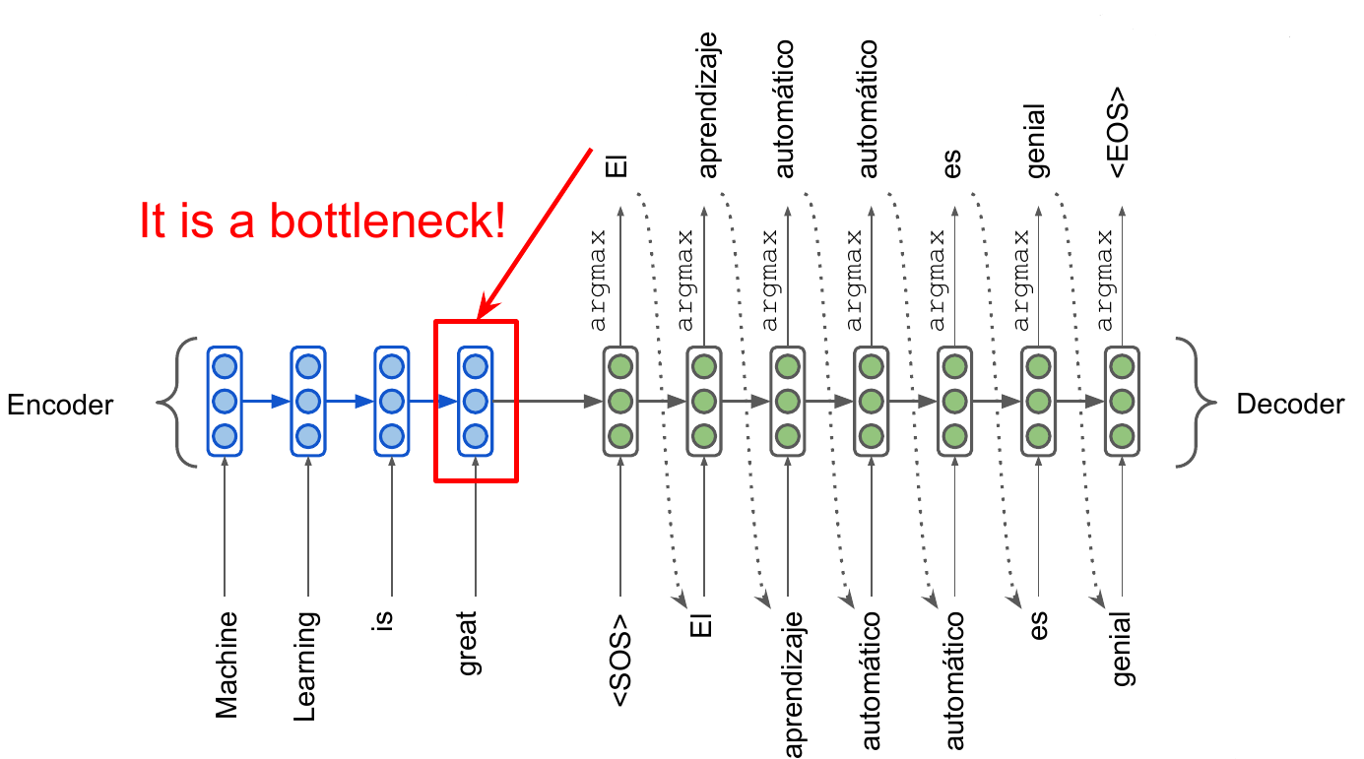
SEQ2SEQ NMT

Slide 3
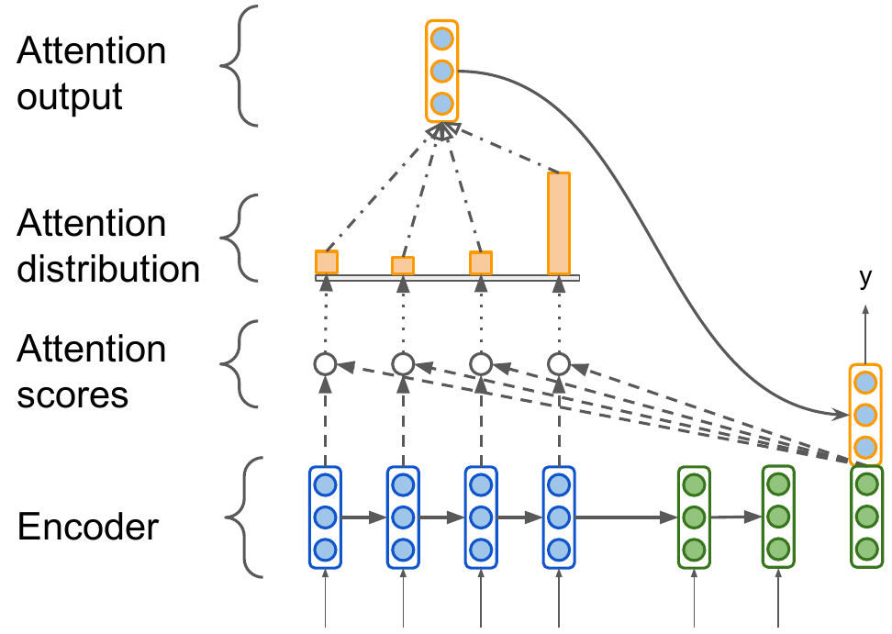
SEQ2SEQ NMT with ATTENTION

Slide 4
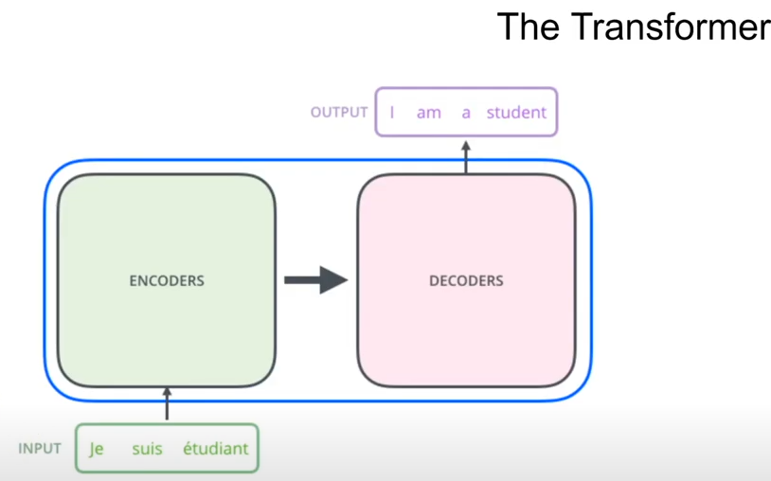
Transformer

Slide 5
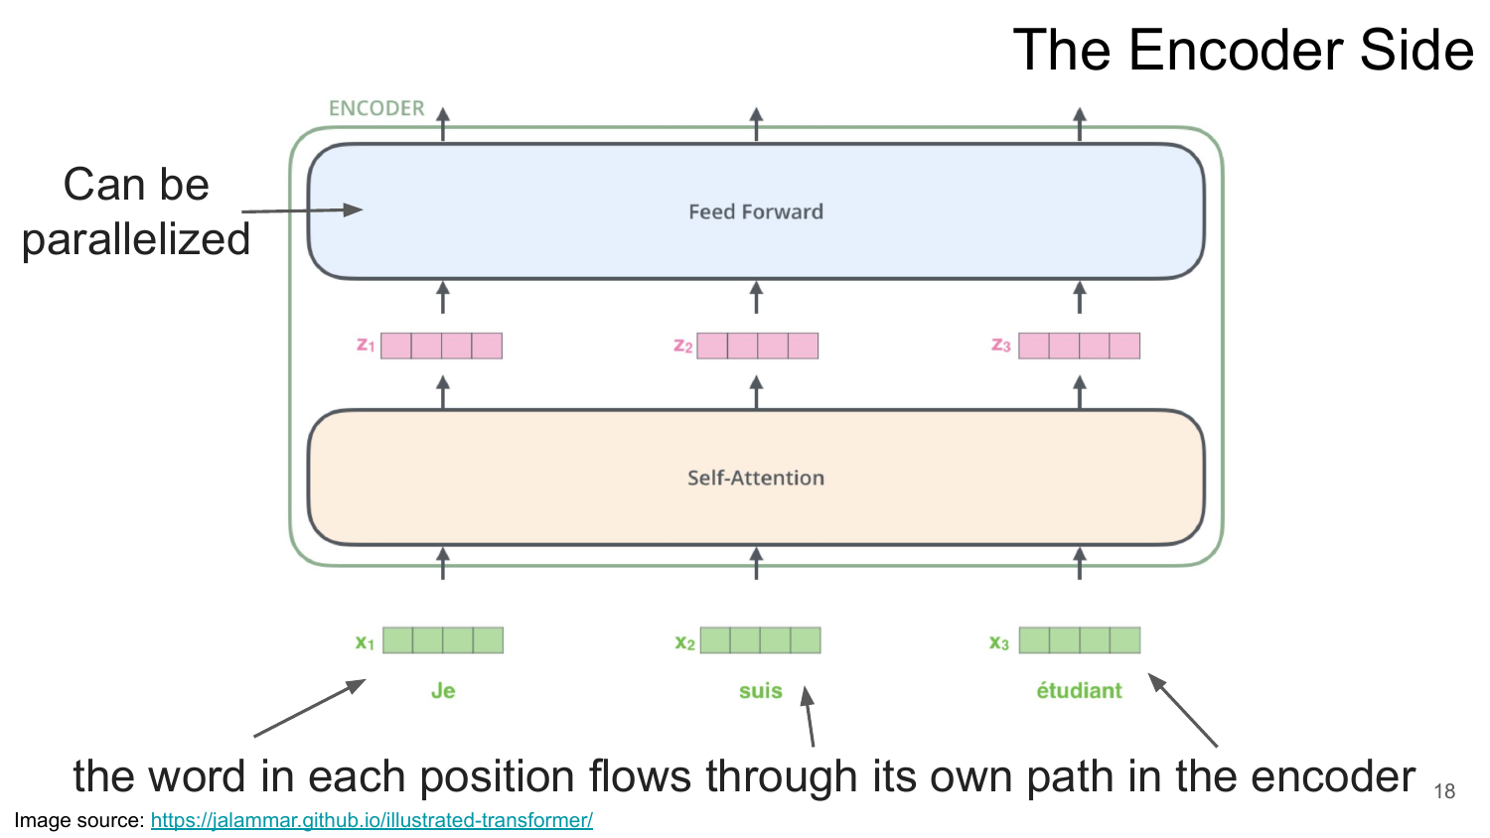
Transformer

Slide 6
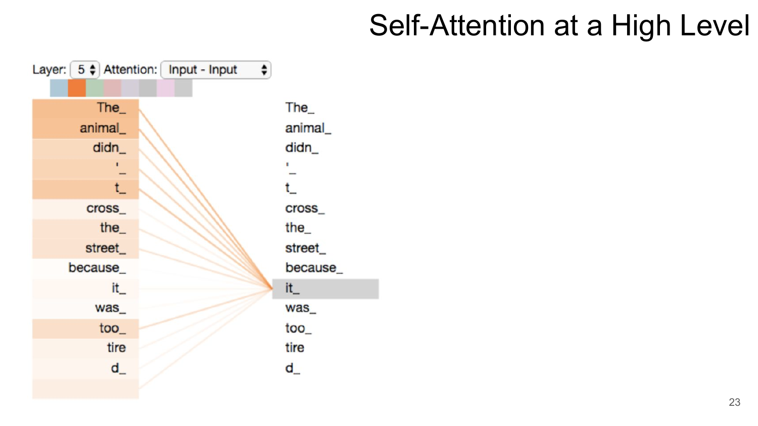
Transformer

Slide 7
Transformer
Self-Attention

Slide 8
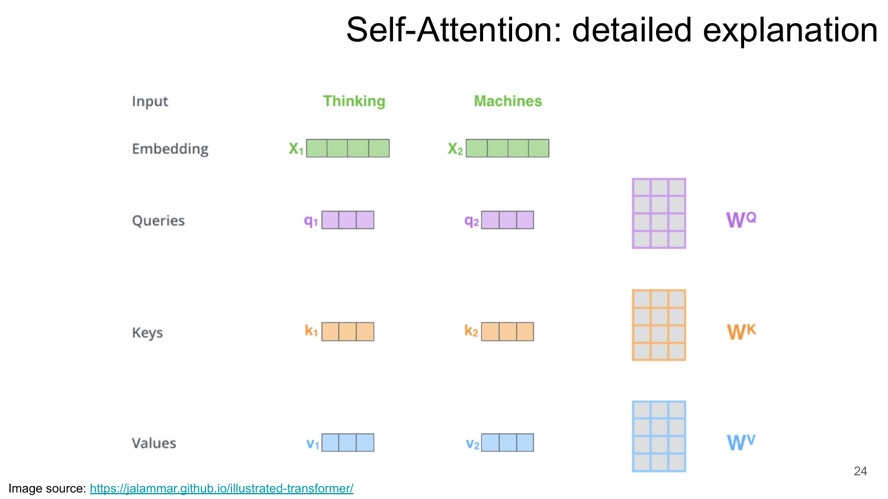
Transformer Self-Attention
query - откуда смотрим (из какого слова)
key - куда смотрим (на какое слово)
value - смысл (условно) слова

Slide 9
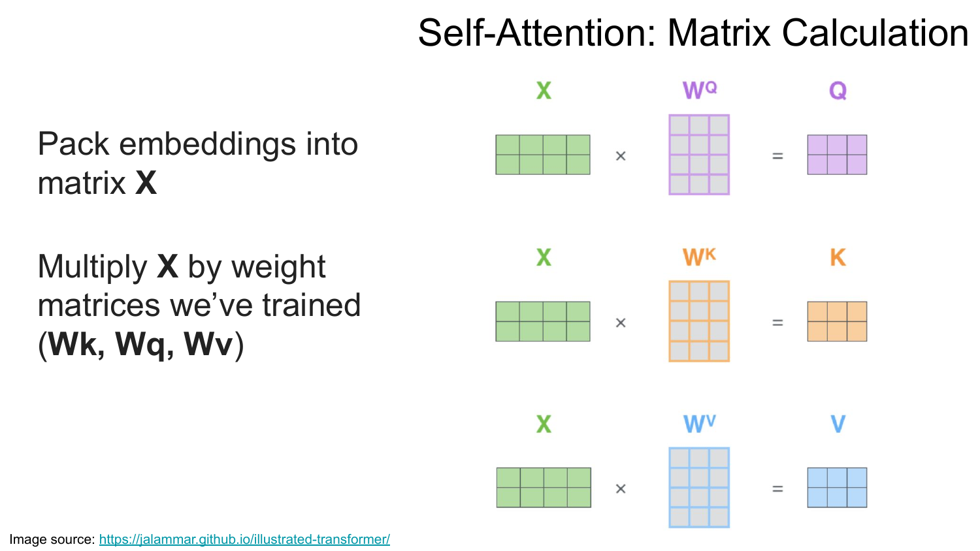
Transformer Self-Attention

Slide 10
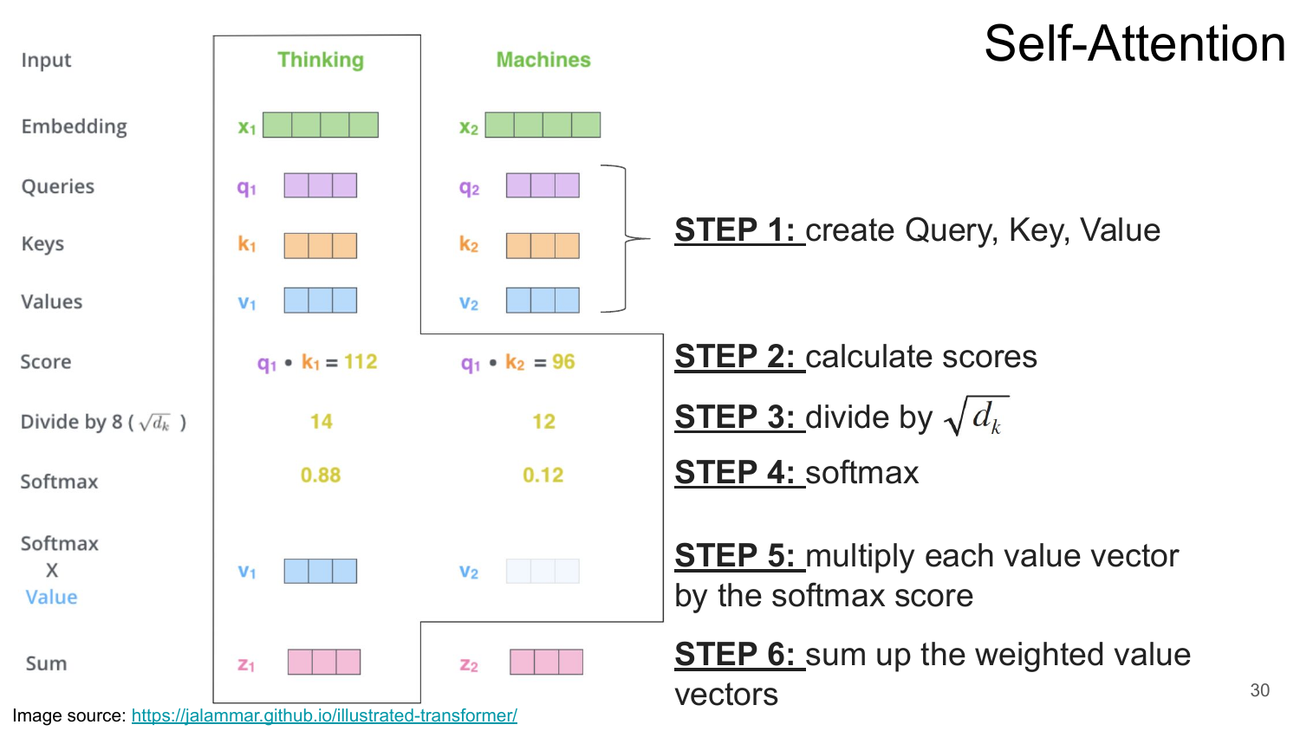
Transformer Self-Attention

Slide 11
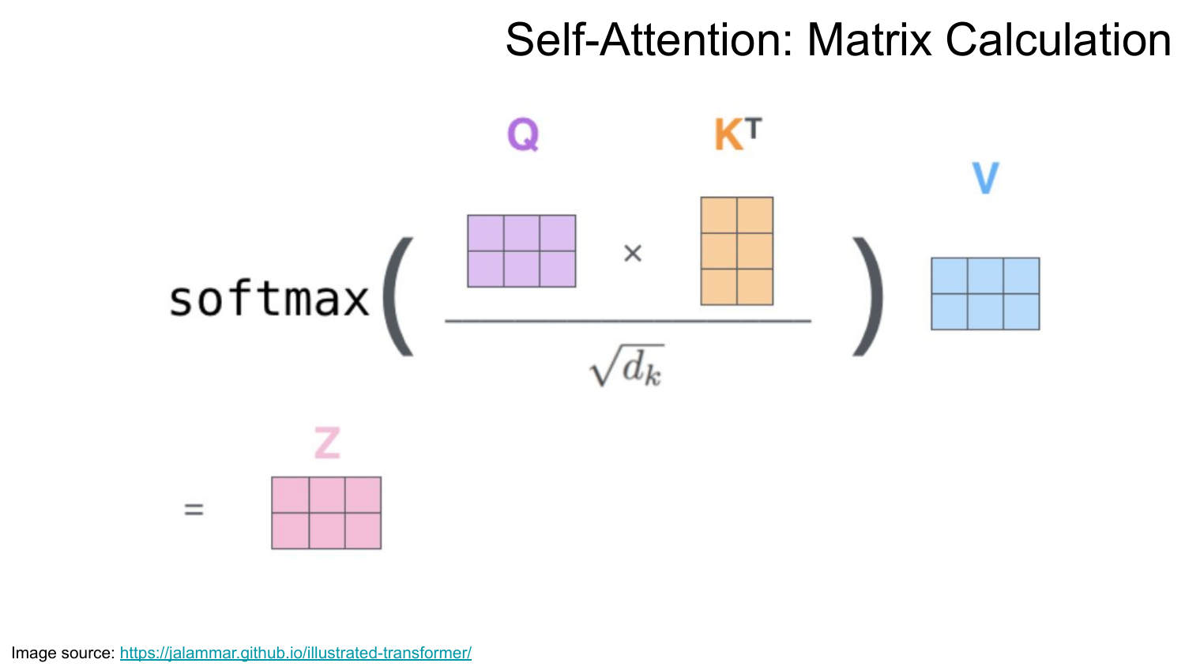
Transformer Self-Attention

Slide 12
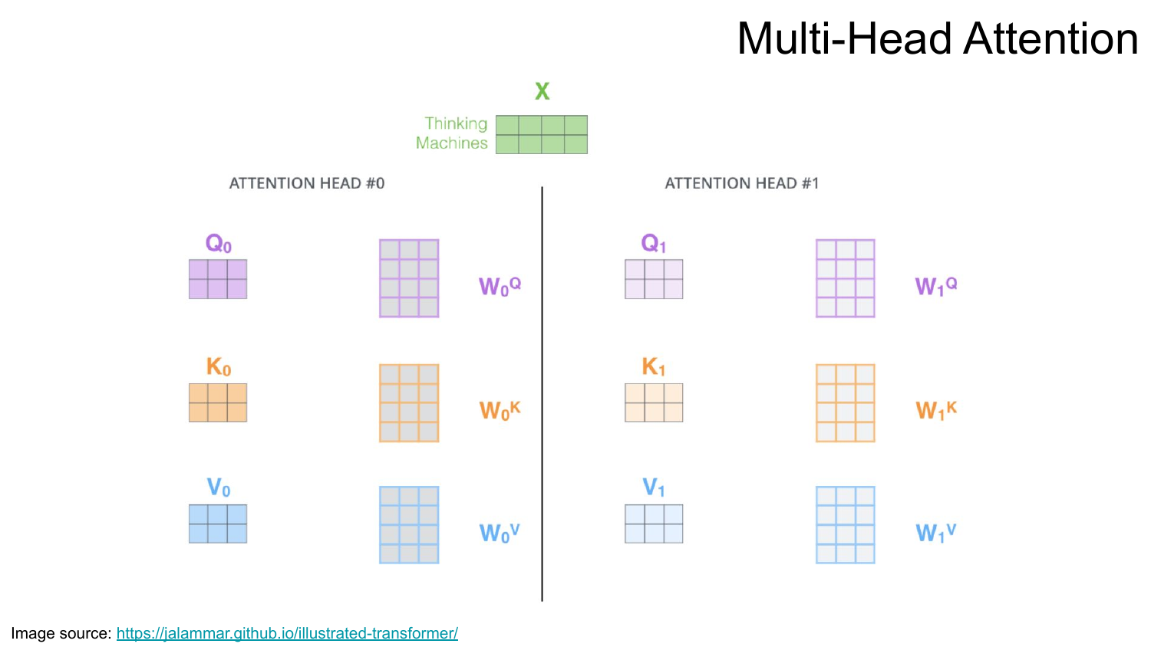
Transformer Self-Attention
каждая голова MHSA ищет свои связи между словами

Slide 13
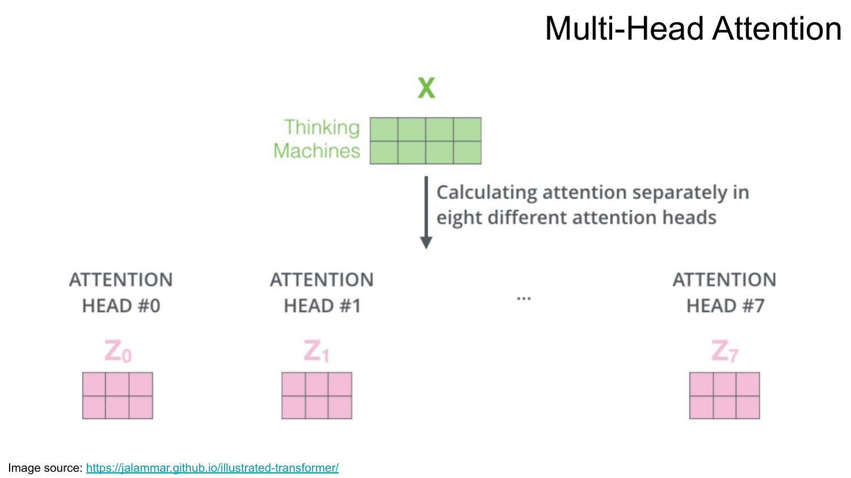
Transformer Self-Attention

Slide 14
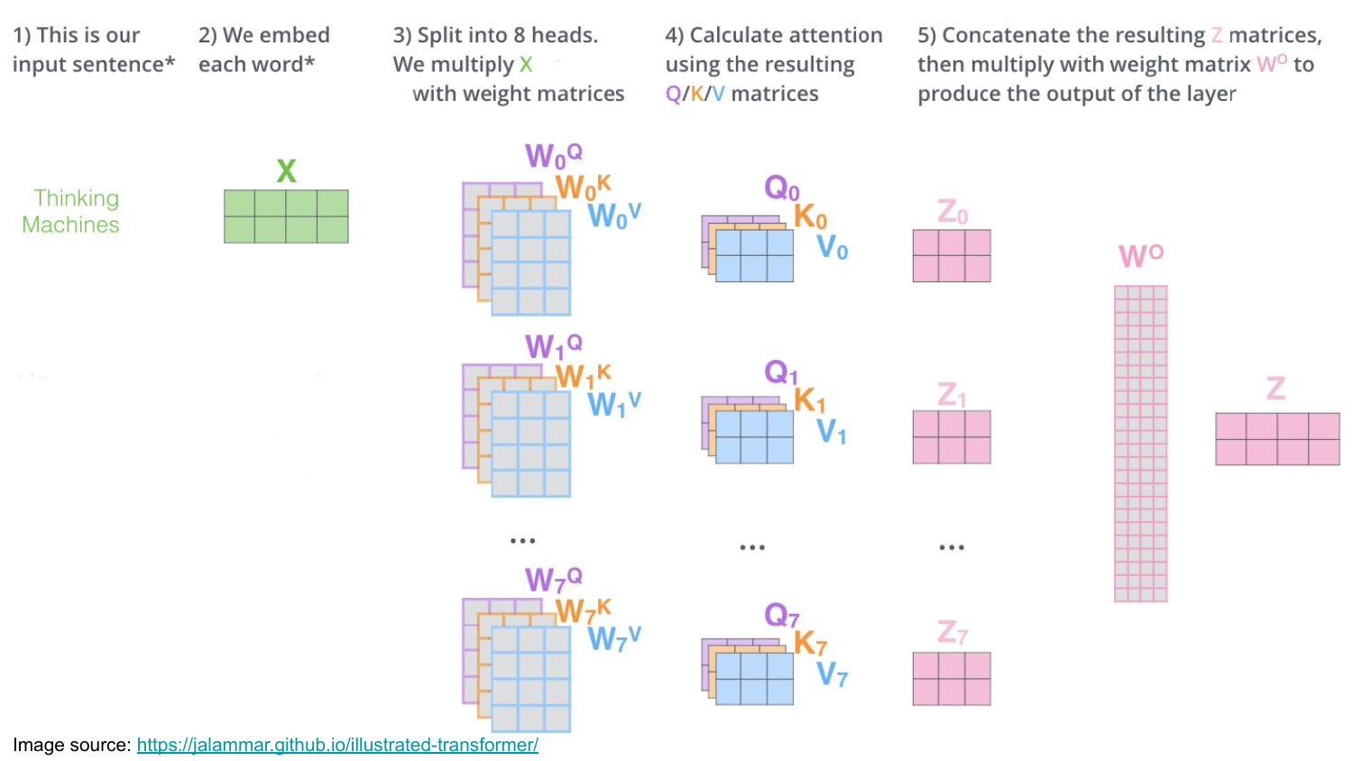
Transformer Self-Attention
можно сделать так, чтобы размерность входа и выхода
MHSE была одинаковая

Slide 15
Transformer Positional Encoding
Positional Encoding

Slide 16

Transformer Positional Encoding

Slide 17
Transformer Positional Encoding
Необходимо обозначить позицию слова
выполняя условия
- уникальность для каждого слова
- не зависит от длинны предложения
- детерминирован (не стохастический)

Slide 18
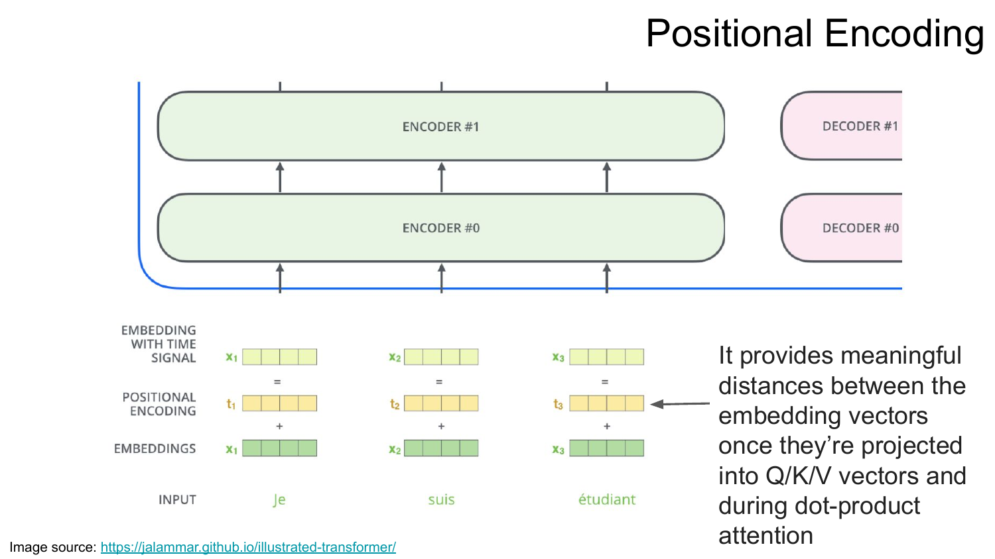
Transformer Positional Encoding

Slide 19
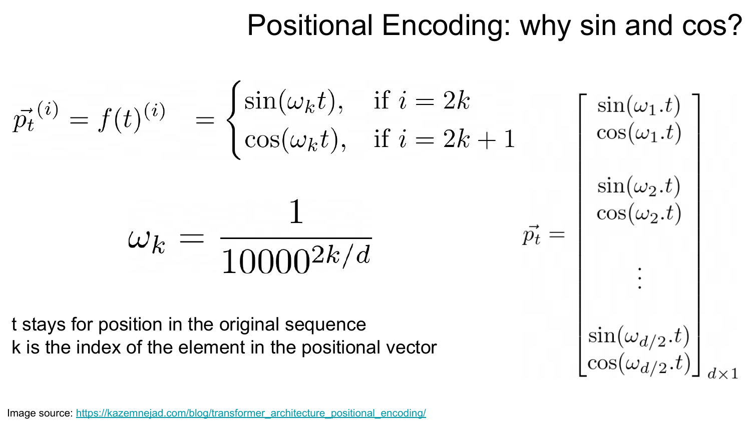
Transformer Positional Encoding

Slide 20
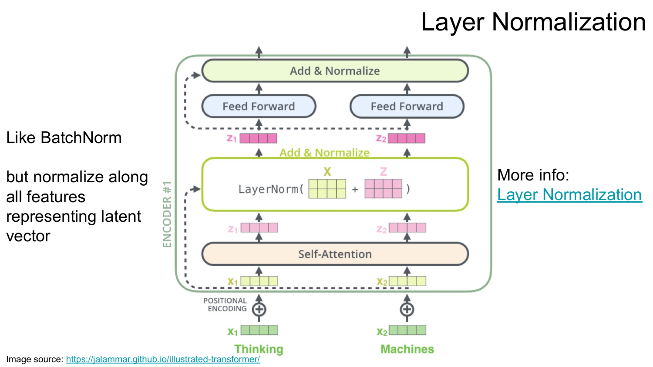
Transformer

Slide 21
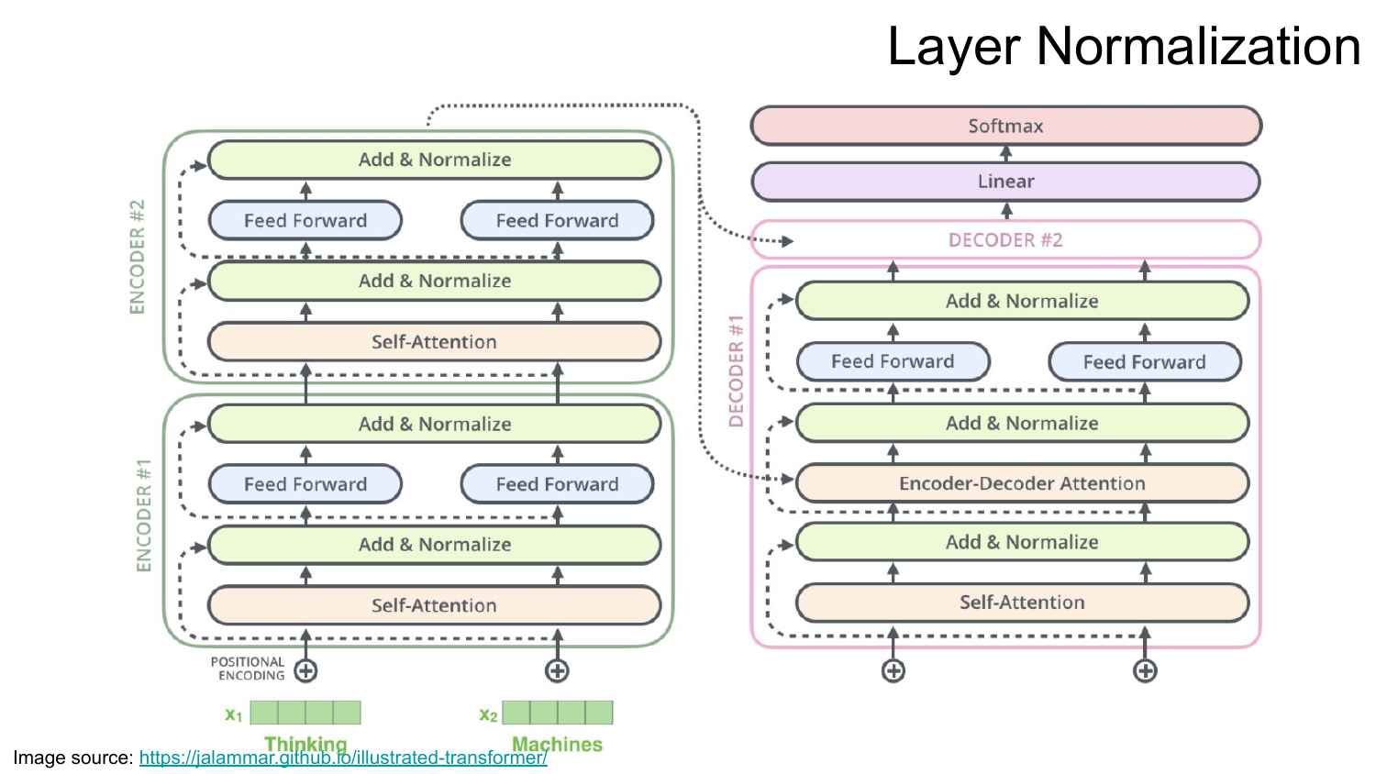
Transformer
можно сделать так, чтобы размерность входа и выхода
MHSE была одинаковая и состыковать несколько Encoder

Slide 22
SEQ2SEQ NMT: литература
git clone https://github.com/mechanoid5/ml_nlp.git
Евгений Борисов Неросетевой транслятор текстов. Использование рекуррентных нейронных сетей для создания систем машинного перевода и чатботов.
http://mechanoid.su/ml-chatbot.html
Ashish Vaswani, Noam Shazeer, Niki Parmar, Jakob Uszkoreit, Llion Jones,
Aidan N. Gomez, Lukasz Kaiser, Illia Polosukhin
Attention Is All You Need
https://arxiv.org/abs/1706.03762
Радослав Нейчев Прикладное машинное обучение. 4. Self-Attention. Transformer overview.
https://www.youtube.com/watch?v=UETKUIlYE6g&list=PL4_hYwCyhAvY7k32D65q3xJVo8X8dc3Ye&index=5

